Slide 1
I 30 Cfu

Slide 2
Di cosa stiamo trattando?

Slide 3
Chi sono i destinatari?

Slide 4
Quali Modalità di frequenza?

Slide 5
I percorsi formativi

Slide 6
Modalità di accesso
Premessa i requisiti di accesso sono indicati da un’autocertificazione dello studente e poi verificata dall’università.
Serve avere almeno tra requisiti in base alle seguenti tabelle (uno per tabella per avvalersi poi di una delle classi di concorso per cui si stanno facendo i trenta cfu.)

Slide 7
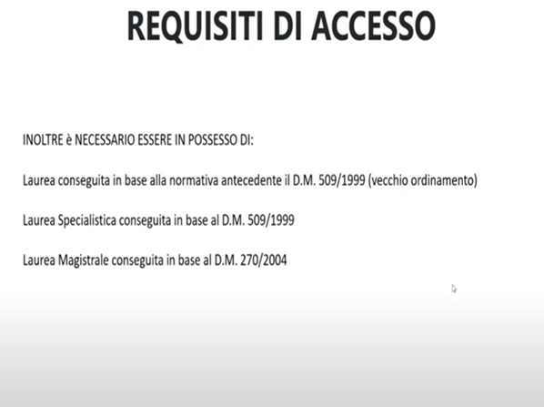
Primo Requisito- avere uno dei titoli seguito.

Slide 8
Che quella laurea magistrale (requisito base) completi i cfu, altrimenti si deve integrare o associare i certificati inerenti.

Slide 9
Terzo requisito uni dei seguenti titoli

Slide 10
Prova d’esame
Scritto in presenza e un orale dove simulare una lezione

Slide 11
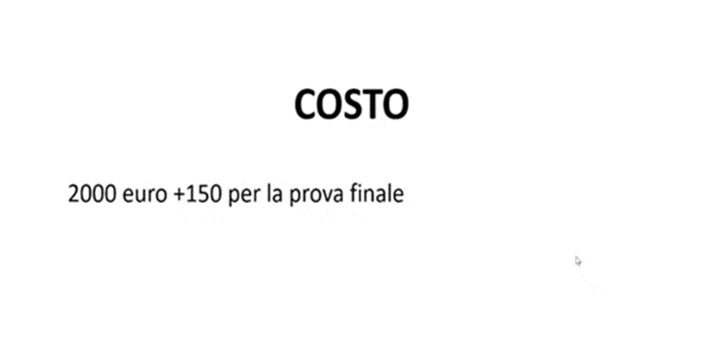
Saldo dei Cfu
1) Prezzo non convenzionabile
2) Non si deve pagare una sede d’esame
3) Rateizzabile in quattro rate

Slide 12
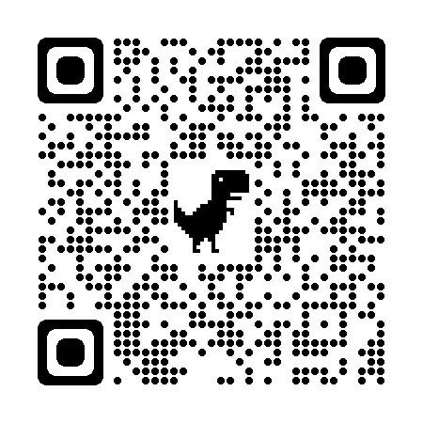
I nostri recapiti
+393515382794
info@uni-work.it
www.uni-work.it
Per ulteriori
informazioni compila il forum
https://go.uni-work.it/l/987082/2022-08-25/5r5hdb

